Slide 1
Tính toán song song
Giảng viên: TS. Nguyễn Tuấn Dũng
Nhóm sinh viên: Đỗ Tiến Đạt
Lâm Xuân Thư
Lớp: KSTN CNTT K60

Slide 2
Các thuật toán cài đặt
Phép nhân chập xếp chồng ứng dụng trong phát hiện biên của ảnh
Giải bài toán Người đi du lịch (TSP) sử dụng Backtracking
Thuật toán sắp xếp nổi bọt
Thuật toán sắp xếp trộn

Slide 3
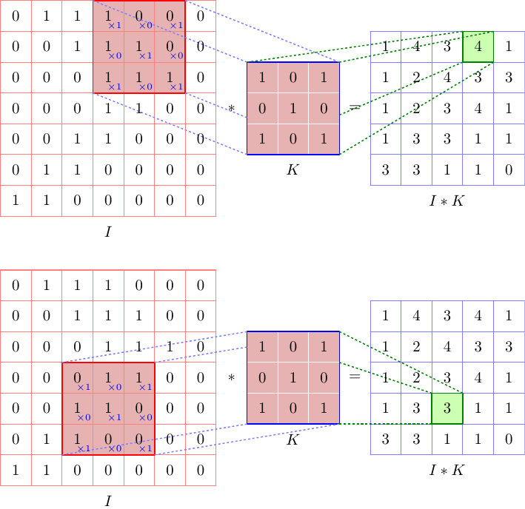
1. Phép nhân chập xếp chồng ứng dụng trong phát hiện biên của ảnh

Slide 4
1. Phép nhân chập xếp chồng ứng dụng trong phát hiện biên của ảnh
Thuật toán song song:
lena = A * A * (N - A + 1) * (N -A + 1);
for (int i = rank; i < lena; i += n_process) {
a = get_data(i);
f = get_filter(i);
p[i / (A * A)] += a * f;
}

Slide 5
1. Phép nhân chập xếp chồng ứng dụng trong phát hiện biên của ảnh
int get_data(int h) {
int x, y;
x = (h / (A * A)) / (N - A + 1);
y = (h / (A * A)) % (N - A + 1);
x = (h % (A * A)) / A + x;
y = (h % (A * A)) % A + y;
return data[x][y];
}
int get_filter(int h) {
int x = h % (A * A) / A;
int y = h % (A * A) % A;
return filter[x][y];
}

Slide 6
1. Phép nhân chập xếp chồng ứng dụng trong phát hiện biên của ảnh
int get_filter(int h) {
int x = h % (A * A) / A;
int y = h % (A * A) % A;
return filter[x][y];
}

Slide 7
2. Giải bài toán Người đi du lịch (TSP) sử dụng Backtracking
Problem: có n thành phố và được cho trước khoảng cách giữa mỗi 2 thành phố. Một người muốn đi qua tất cả các thành phố và quay về thành phố xuất phát sao cho tổng quãng đường đi là nhỏ nhất.
Input: ma trận khoảng cách giữa từng cặp thành phố
Output: thứ tự các thành phố được thăm sao cho tổng quãng đường nhỏ nhất.

Slide 8
2. Giải bài toán Người đi du lịch (TSP) sử dụng Backtracking
Thuật toán:
for (int i = rank; i < N_cities; i += n_process) {
Xét tp đầu tiên là i;
Duyệt đệ quy tiếp các khả năng của tp thứ hai;
Khôi phục giá trị các biến trước khi xét tp đầu tiên;
}

Slide 9
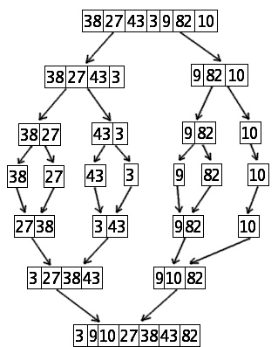
3. Thuật toán sắp xếp trộn
- Ý tưởng của giải thuật này bắt nguồn từ việc trộn 2 danh sách đã sắp xếp thành 1 danh sách mới cũng được sắp. - Là thuật toán chia để trị.

Slide 10
3. Thuật toán sắp xếp trộn
- Các bước thực hiện thuật toán: + Phân tách: Bước 1. Từ danh sách ban đầu thực hiện đề quy để phân tách thành các mảng con trái và mảng con phải đến mức phần tử. + Sắp xếp: Bước 2. Tạo một mảng mới được gồm các phần tử đã được sắp xếp từ 2 mảng con ban đầu bằng cách so sánh lần lượt các giá trị ở đầu mảng, giá trị nào nhỏ hơn cho vào mảng mới, thực hiện cho đến khi một trong 2 danh sách trống. Bước 3. Lấy nốt phần từ còn lại cho vào danh sách mới.

Slide 11
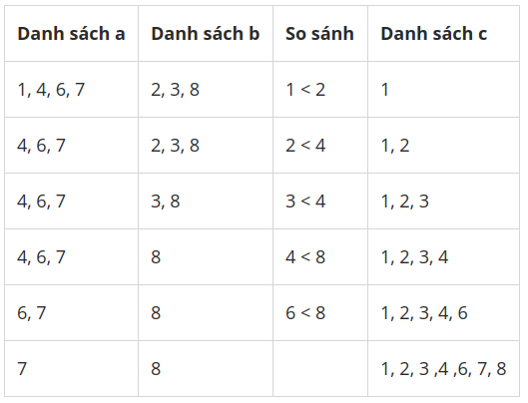
3. Thuật toán sắp xếp trộn
Ví dụ cho 2 danh sách đã được sắp xếp là: a = [1, 4, 6, 7] và b = [2, 3, 8] Ta thực hiện trộn như sau: Độ phức tạp: O(nlogn).

Slide 12
4. Sắp xếp nổi bọt
Ý tưởng thuật toán: Xuất phát từ phần tử đầu danh sách ta so sánh với phần tử bên phải của nó. Nếu phần tử đang xét có giá trị lớn hơn phần tử bên phải của nó ta tiến hành đổi chỗ 2 phần tử. Tiếp tục thực hiện như thế đối với bài toán có n phần tử thì sau n –1 bước ta thu được danh sách tăng dần.

Slide 13
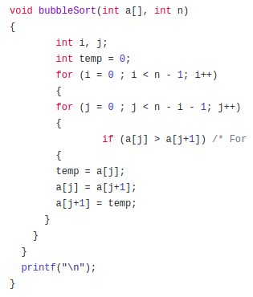
4. Sắp xếp nổi bọt
- Thực hiện: Hình bên - Độ phức tạp: O(n^2)

Slide 14
Song song hoa thuat toan sap xep
Tien trinh co SERVER_RANK doc du lieu mang va gui cho du lieu con lai
Cac tien trinh con lai song song sap xep co phan tu cua mang.
Cac tien trinh gui ve tien trinh co SERVER_RANK hien thi ket qua

Slide 15
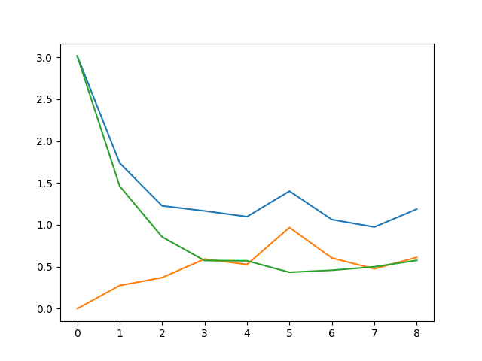
5. Kết quả chạy thực nghiệm
Ket qua chay TSP

Slide 16
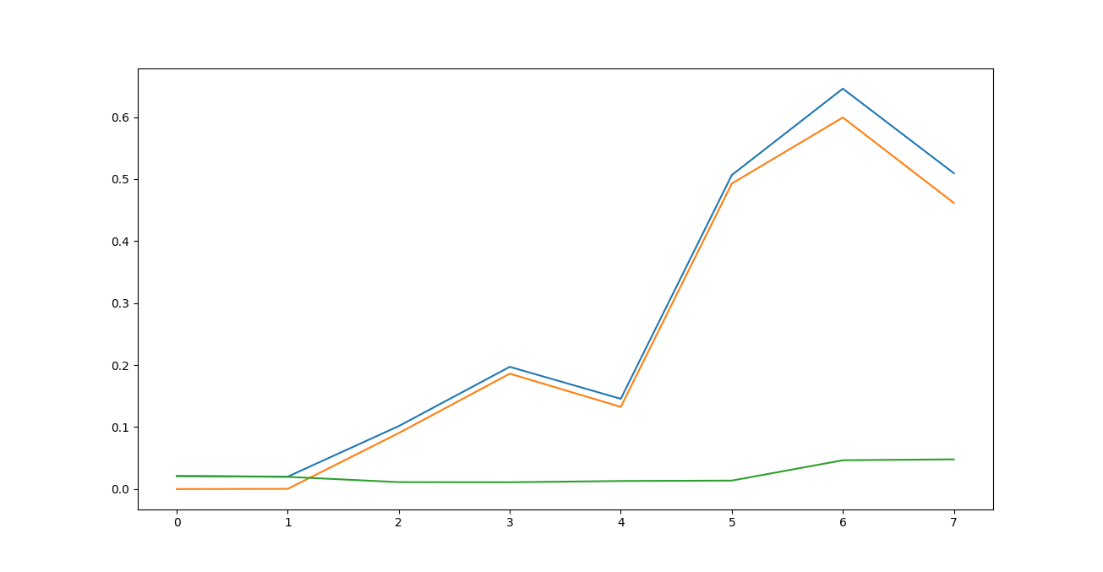
5. Kết quả chạy thực nghiệm
Ket qua chay tinh tich chap CNN

